Slide 1
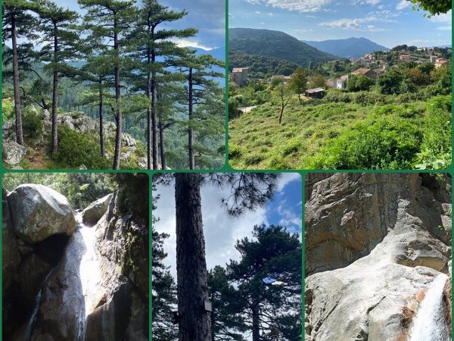
Chemin de l’âme Corse
Cliquez Droit Pour Avancer pour lecture merci
Autour de Sainte Lucie de Tallano
Autour de Sainte Lucie de Tallano

Slide 2
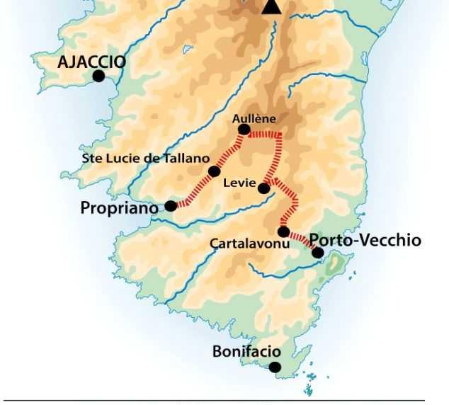
Chemin traversant la CORSE du Sud
entre Porte Vecchio et Propriano
d’Est en Ouest sur 82km
Le parcours ‘Mare a mare’ (de mer à mer) SUD, permet d’admirer les beautés de l’île entre montagnes et maquis
Traverse les villages de l’Alta-Rocca
LEVIE – QUENZA – SERRE-DI-SCOPAMENE – SAINTE LUCIE de TALLANO
avec des points de vues sur les hauteurs et la mer magnifiques

Slide 3

Ce sentier , ancien chemin de transhumance – L’hiver les Corses descendaient à Porto-Vecchio – l’été ils remontaient dans les villages montagnards pour trouver la fraicheur des sommets..

Slide 4
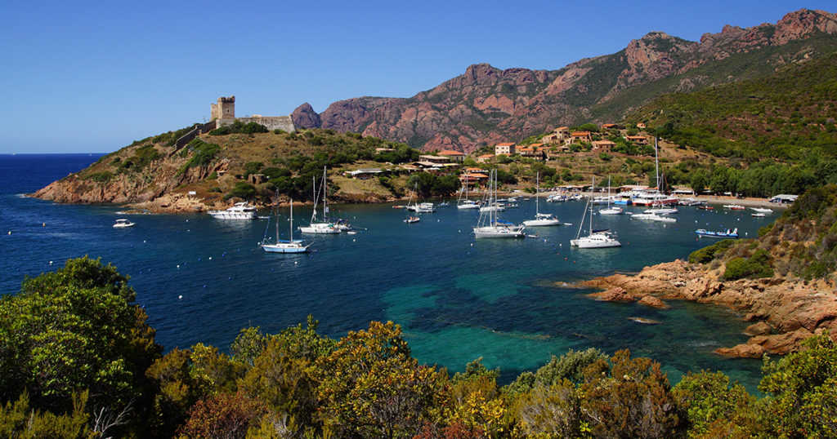

Slide 5
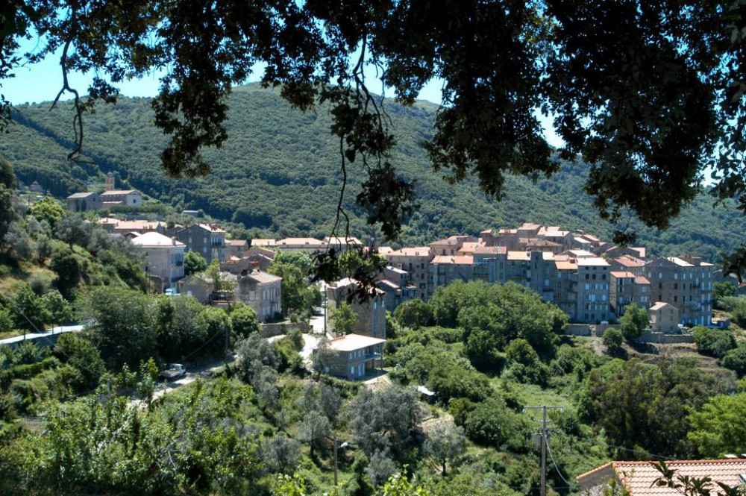
Sainte Lucie de Tallano

Slide 6
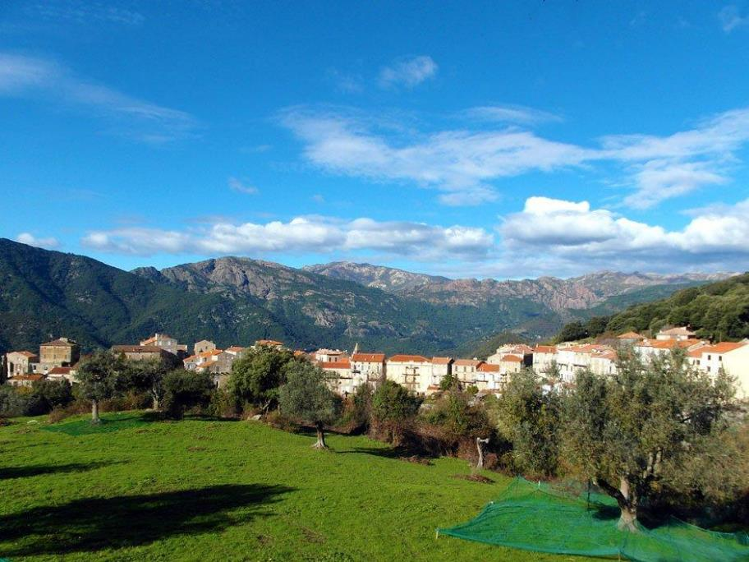
Saint Lucie de Tallano

Slide 7
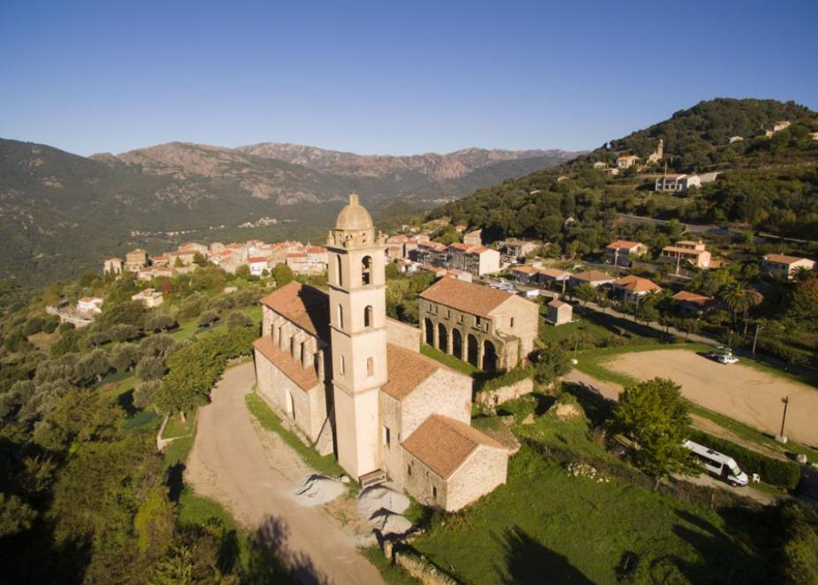
Église de Saint Lucie de Tallano

Slide 8
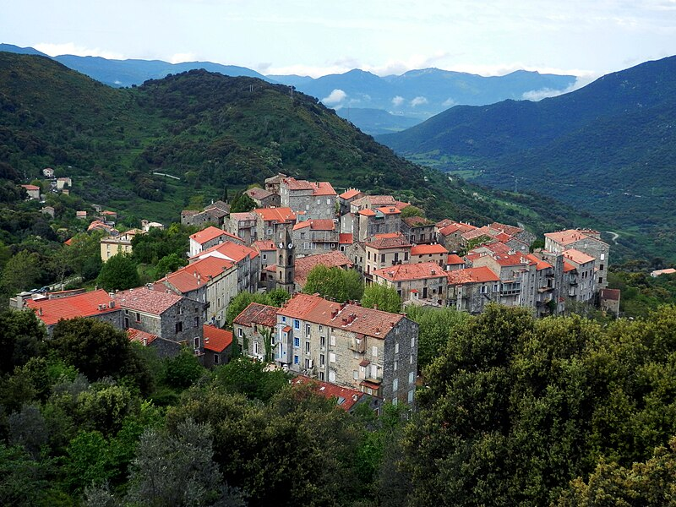
Sainte Lucie de Tallano

Slide 9
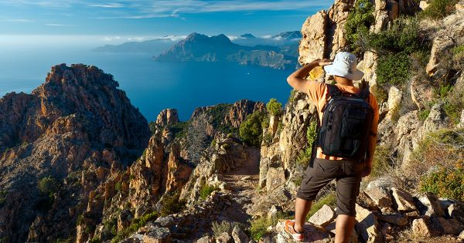

Slide 10
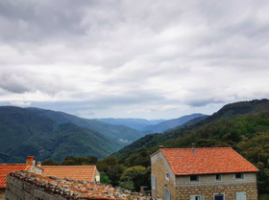
Serra-di-Scopamène

Slide 11
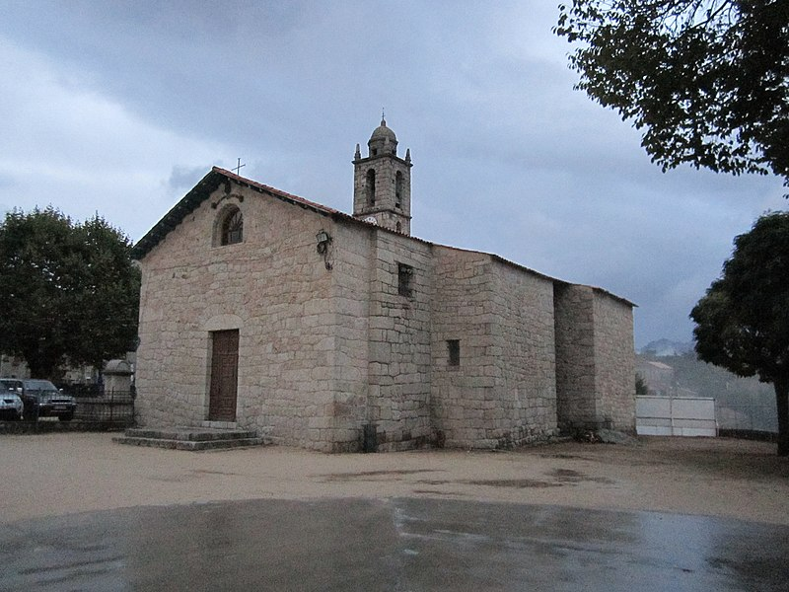
Quenza – église Saint Georges

Slide 12
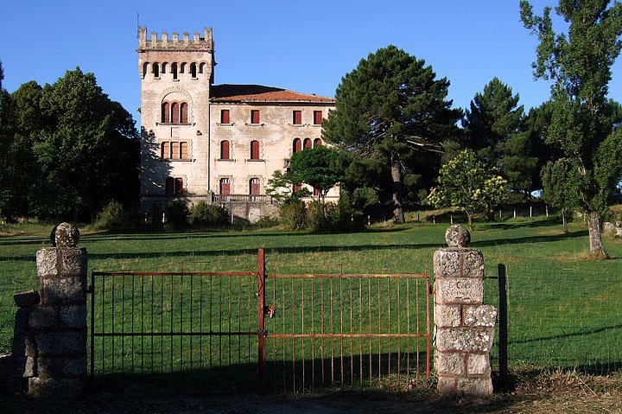
Quenza – le château

Slide 13
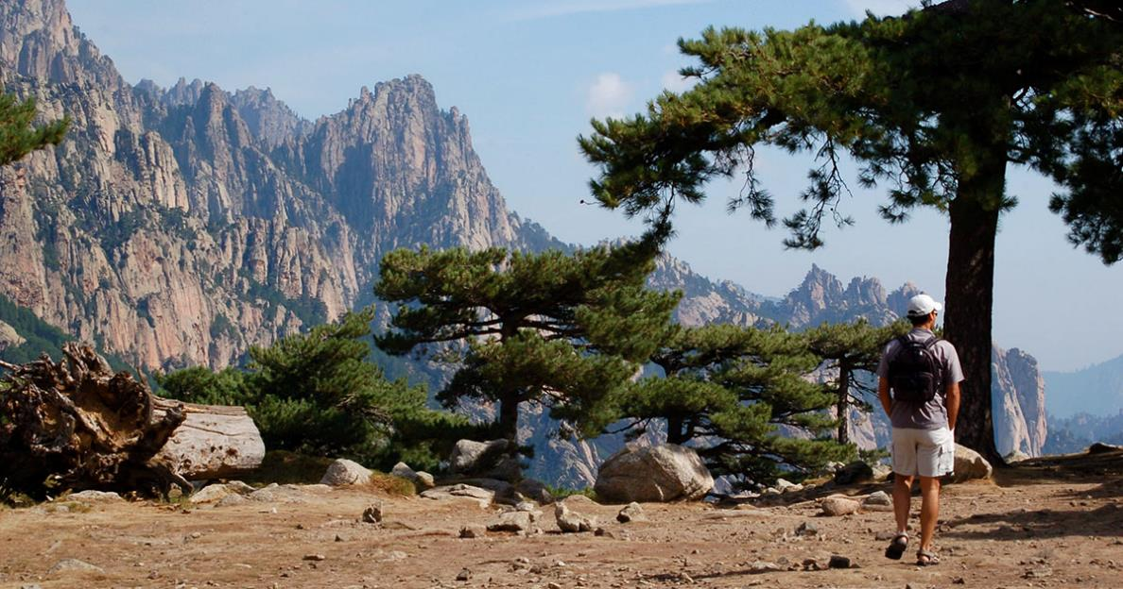

Slide 14
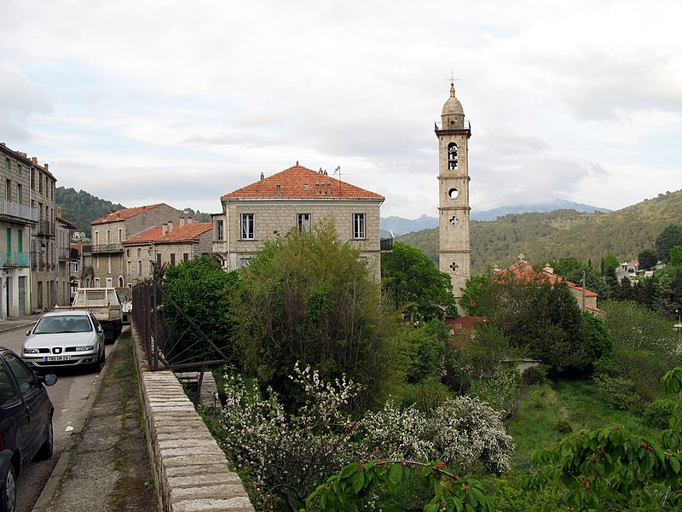
LEVIE – clocher campanile

Slide 15
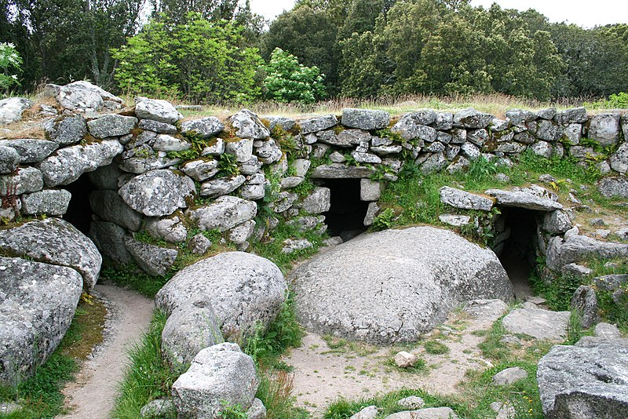
LEVIE – ruines préhistoriques de Cucuruzzu

Slide 16
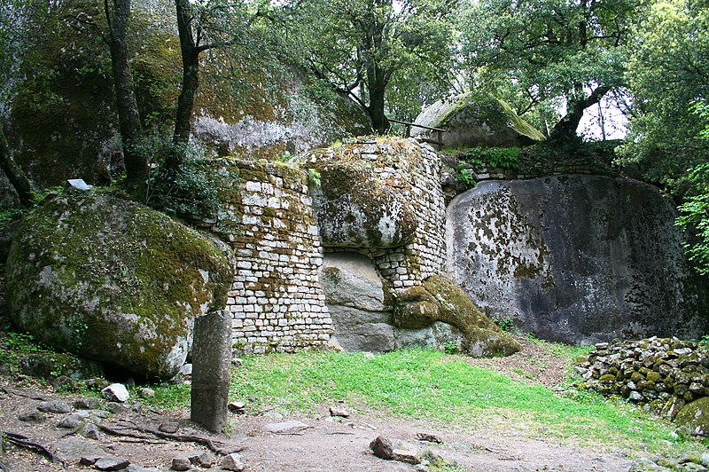
Ruines château-fort de Capula à LEVIE

Slide 17
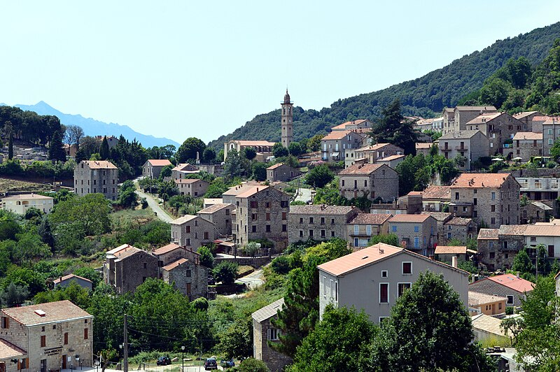
LEVIE le village

Slide 18
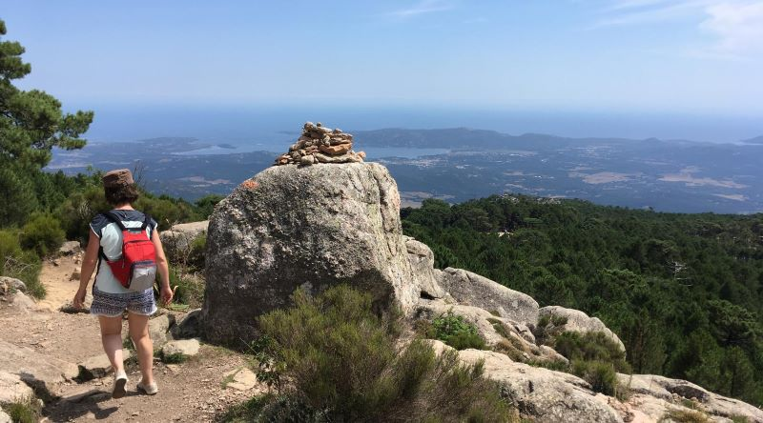

Slide 19
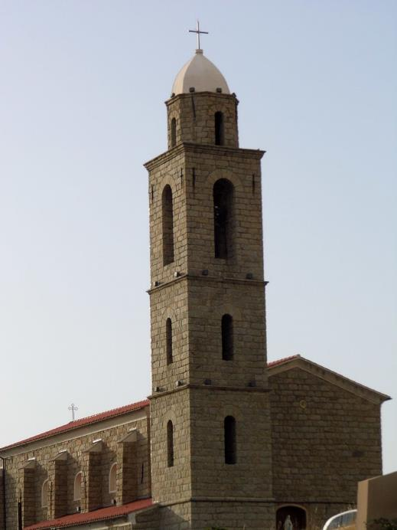
Clocher de l’église de Propriano

Slide 20
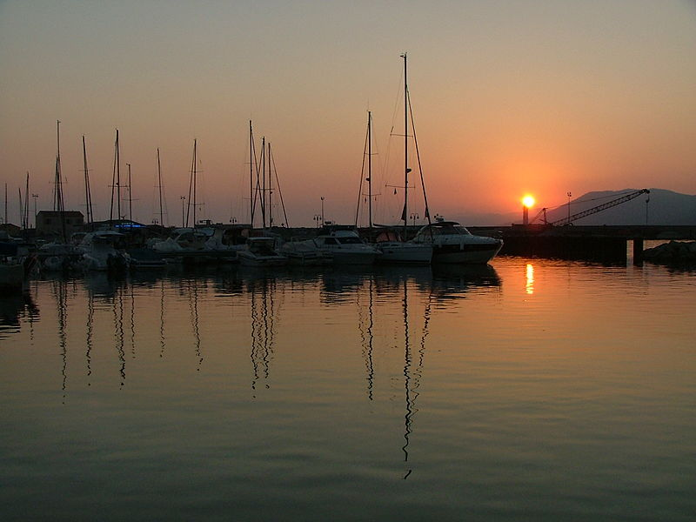
Coucher de soleil sur le port de plaisance de Propriano

Slide 21
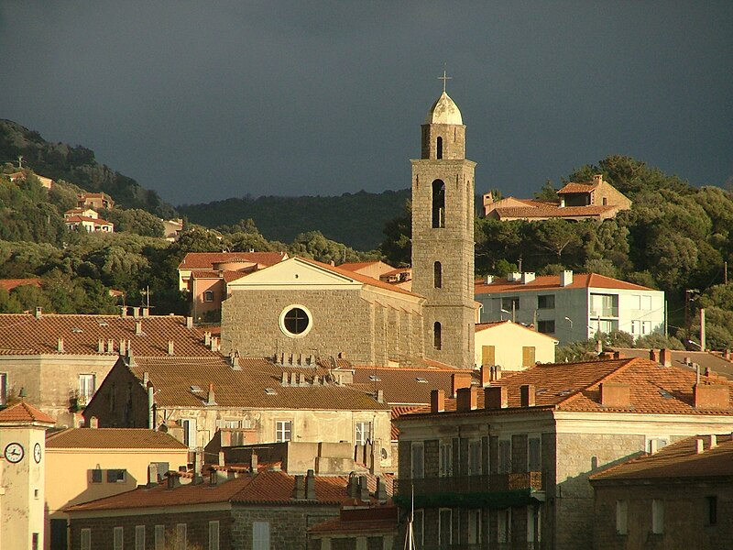
Notre Dame de la Miséricorde - Propriano

Slide 22
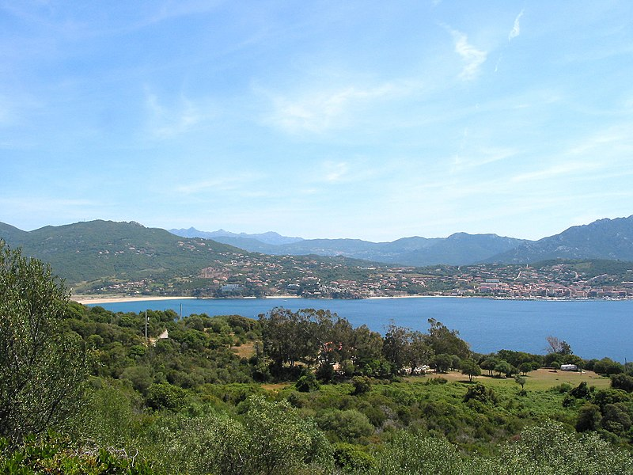
Propriano – le Golfe et la ville

Slide 23
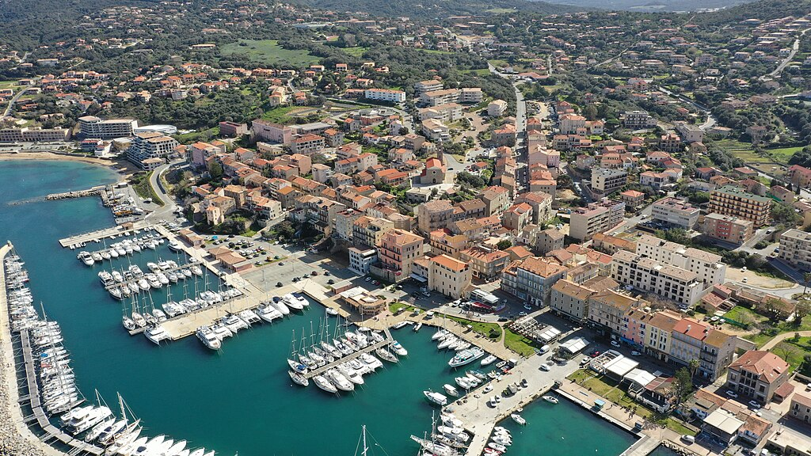
PROPRIANO aérien

Slide 24
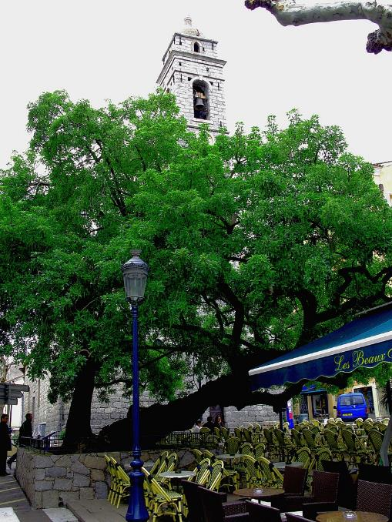
PROPRIANO
Arbre séculaire, terrasse – église Jean Baptiste

Slide 25
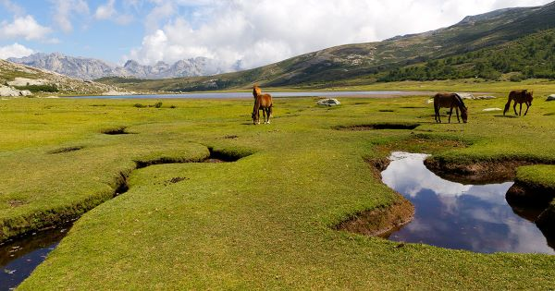

Slide 26
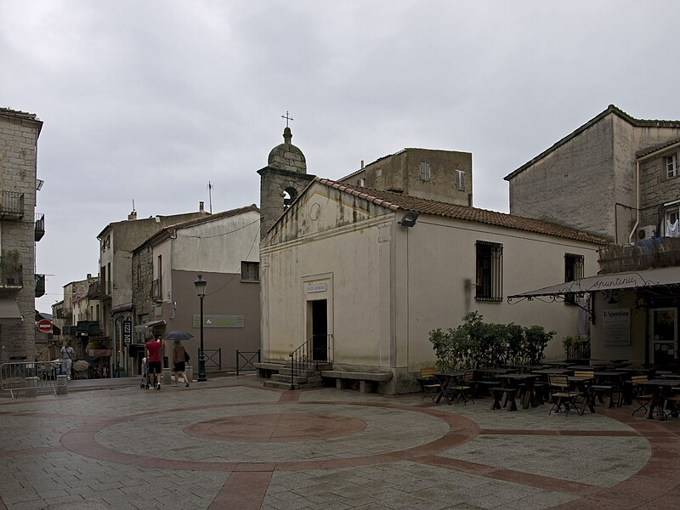
Chapelle de la Confrérie Santa Cruz- PORTE VECCHIO

Slide 27
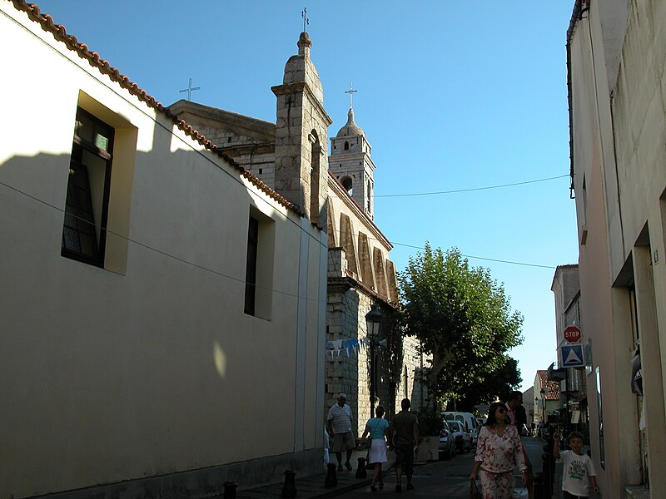
Eglise Saint Jean Baptiste
PORTE VECCHIO

Slide 28
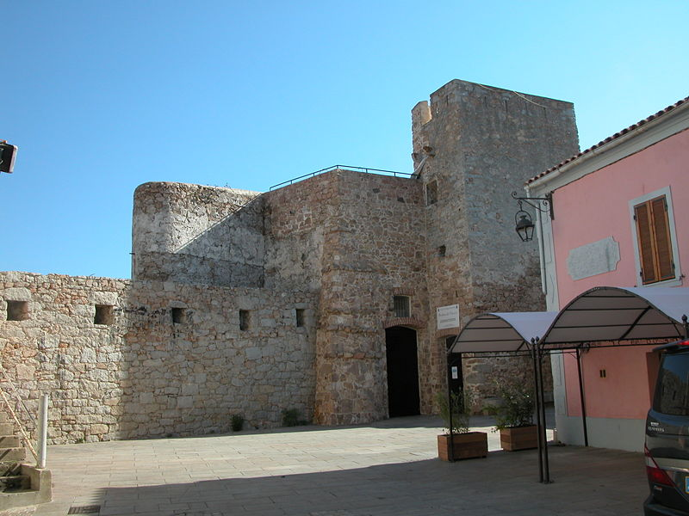
Bastion de France – PORTE VECCHIO

Slide 29
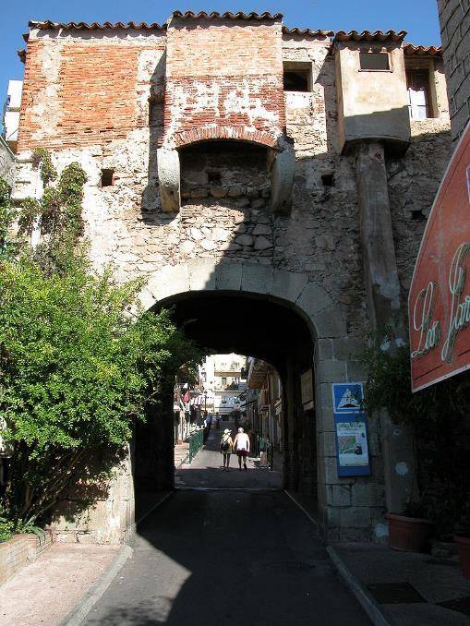
PORTE VECCHIO
la Porte Génoise

Slide 30
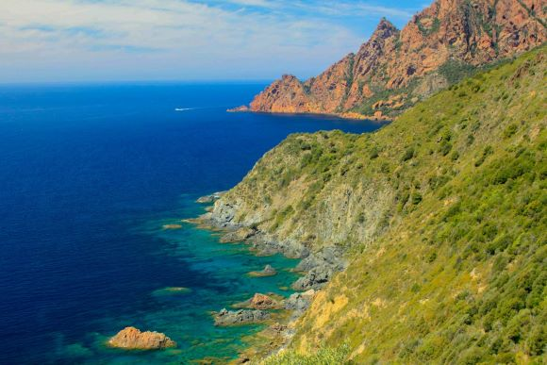

Slide 31
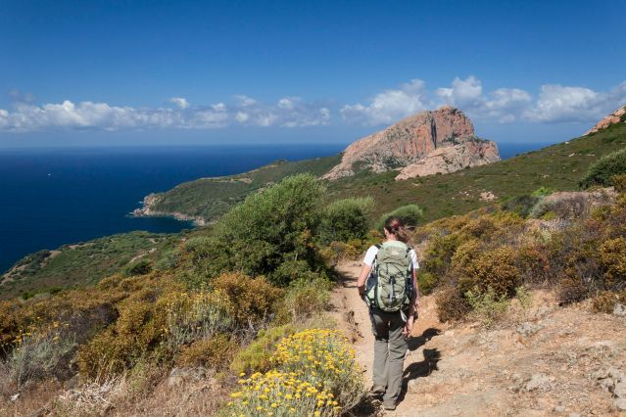

Slide 32
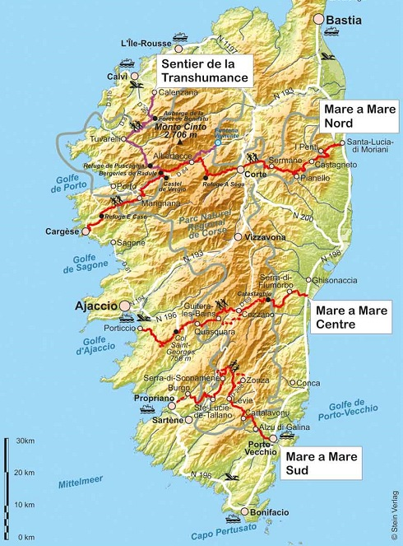
Lorient Vous A Présenté
Chemin De L’âme Corse
Sur Unr Suggestion De JackDidier
Les Images Et Le So Du Net
Merci De Votre Visite
Les sentiers ‘mare a mare’
SUD - Centre ou Nord
et,de la transhumance
Opportunités de découvrir l’ile
Daniel

